Slide 1
ΗΛΕΚΤΡΙΚΟ ΟΧΗΜΑ
Περιάλης Ηλίας, Πρίφτη Μαρίνο, Ξενικουδάκης Στέφανος, Μαργαρίτης Νικόλας, Λαγογιάννης Γιαννούλης

Slide 2
ΠΕΡΙΕΧΟΜΕΝΑ
Ιστορία του ηλεκτρικού οχήματος
Οφέλη των ηλεκτρικών οχημάτων
Επιπτώσεις των ηλεκτρικών οχημάτων στα ενεργειακά δίκτυα
Εξαρτήματα ηλεκτρικών οχημάτων
Τύποι Ηλεκτρικών Οχημάτων
Το μέλλον των ηλεκτρικών οχημάτων
Κυβερνητικές πολιτικές και κίνητρα για τα ηλεκτρικά οχήματα
Προκλήσεις που αντιμετωπίζουν Υιοθέτηση Ηλεκτρικών Οχημάτων
Συντήρηση και επισκευή ηλεκτρικών οχημάτων
Περιβαλλοντικές Επιπτώσεις Ηλεκτρικών Οχημάτων

Slide 3
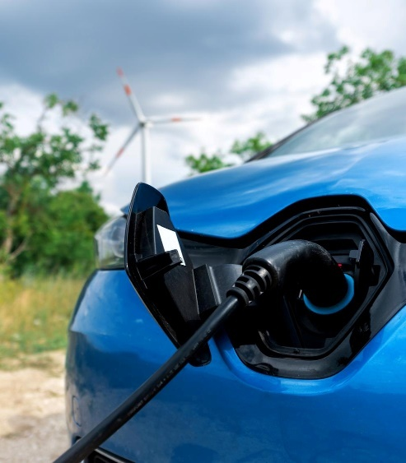
Εισαγωγή
Ένα ηλεκτρικό όχημα (EV) είναι ένας τύπος οχήματος που λειτουργεί με ηλεκτρική ενέργεια αντί για βενζίνη. Αντί για κινητήρα εσωτερικής καύσης, χρησιμοποιεί έναν ηλεκτροκινητήρα για την κίνηση των τροχών. Τα EV τροφοδοτούνται από επαναφορτιζόμενες μπαταρίες, οι οποίες συνήθως φορτίζονται συνδέοντας το όχημα σε μια ηλεκτρική πρίζα ή σε σταθμό φόρτισης. Παράγουν μηδενικές εκπομπές καυσαερίων, καθιστώντας τα φιλικά προς το περιβάλλον εναλλακτικές λύσεις σε σχέση με τα παραδοσιακά βενζινοκίνητα αυτοκίνητα. Τα EV διατίθενται σε διάφορους τύπους, συμπεριλαμβανομένων των ηλεκτρικών οχημάτων με μπαταρία (BEV), των plug-in υβριδικών ηλεκτρικών οχημάτων (PHEV) και των υβριδικών ηλεκτρικών οχημάτων (HEVs).

Slide 4

Ιστορία του ηλεκτρικού οχήματος
Πρώτα πειράματα: Η ιδέα των ηλεκτρικών οχημάτων χρονολογείται από τον 19ο αιώνα, με εφευρέτες όπως ο Thomas Davenport και ο Robert Anderson να δημιουργούν μερικά από τα πρώτα ηλεκτροκίνητα οχήματα στις δεκαετίες του 1830 και του 1840.
Άνοδος των ηλεκτρικών αυτοκινήτων: Τα ηλεκτρικά οχήματα κέρδισαν δημοτικότητα στα τέλη του 19ου και στις αρχές του 20ου αιώνα λόγω της απλότητας και της αθόρυβης λειτουργίας τους. Ευνοήθηκαν ιδιαίτερα για αστική χρήση και από εύπορα άτομα.
Ανταγωνισμός με βενζινοκίνητα αυτοκίνητα: Τα ηλεκτρικά οχήματα αντιμετώπιζαν ανταγωνισμό από βενζινοκίνητα αυτοκίνητα, τα οποία πρόσφεραν μεγαλύτερη αυτονομία και ταχύτερους χρόνους ανεφοδιασμού. Η μαζική παραγωγή βενζινοκίνητων αυτοκινήτων από εταιρείες περιθωριοποίησε περαιτέρω τα ηλεκτρικά οχήματα

Slide 5

Αναβίωση στα τέλη του 20ου αιώνα: Οι ανησυχίες για την ατμοσφαιρική ρύπανση και την εξάρτηση από το πετρέλαιο πυροδότησε ανανεωμένο ενδιαφέρον για τα ηλεκτρικά οχήματα στα τέλη του 20ού αιώνα. Εταιρείες όπως η General Motors παρουσίασαν σύγχρονα ηλεκτρικά οχήματα, όπως το EV1, τη δεκαετία του 1990.
Προόδους στην τεχνολογία μπαταριών: Η ανάπτυξη πιο αποδοτικών μπαταριών, ιδιαίτερα μπαταριών ιόντων λιθίου, βοήθησε στη βελτίωση της απόδοσης και της εμβέλειας των ηλεκτρικών οχημάτων, καθιστώντας τα πιο πρακτικά για καθημερινή χρήση.
Κυβερνητικά κίνητρα: Οι κυβερνήσεις σε όλο τον κόσμο εισήγαγαν κίνητρα και κανονισμούς για την προώθηση των ηλεκτρικών οχημάτων, όπως φορολογικές εκπτώσεις, επιδοτήσεις και πρότυπα εκπομπών, ωθώντας περαιτέρω την υιοθέτησή τους.
Τρέχον τοπίο: Σήμερα, τα ηλεκτρικά οχήματα γνωρίζουν μεγάλη δημοτικότητα, με πολλές αυτοκινητοβιομηχανίες να προσφέρουν ηλεκτρικά μοντέλα και σημαντικές επενδύσεις στην υποδομή φόρτισης και στην τεχνολογία μπαταριών.

Slide 6
Οφέλη των ηλεκτρικών οχημάτων
Φιλικότητα προς το περιβάλλον
Αθόρυβη και ομαλή λειτουργία
Εξοικονόμηση κόστους
Παράγουν μηδενικές εκπομπές, μειώνοντας την ατμοσφαιρική ρύπανση και καταπολεμώντας την κλιματική αλλαγή.
Παρέχουν μια πιο αθόρυβη και ομαλή εμπειρία οδήγησης σε σύγκριση με τα παραδοσιακά αυτοκίνητα.
Έχει χαμηλότερο κόστος λειτουργίας λόγω φθηνότερου ρεύματος και μειωμένων αναγκών συντήρησης.
Ενεργειακή Απόδοση
Κυβερνητικά κίνητρα
Οι ηλεκτρικοί κινητήρες είναι πιο αποδοτικοί από τους κινητήρες εσωτερικής καύσης, μετατρέποντας περισσότερη ενέργεια σε πρόωση.
Οι κυβερνήσεις προσφέρουν κίνητρα και εκπτώσεις φόρου για να ενθαρρύνουν την υιοθέτηση ηλεκτρικών οχημάτων, καθιστώντας τα πιο προσιτά για τους καταναλωτές.

Slide 7
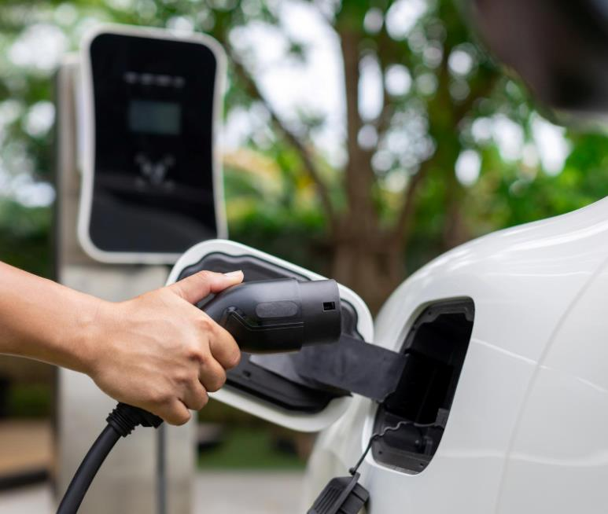
Επιπτώσεις των ηλεκτρικών οχημάτων στα ενεργειακά δίκτυα
Τα EV μπορούν να επηρεάσουν τα ενεργειακά δίκτυα με διάφορους τρόπους. Καθώς υιοθετούνται περισσότερα ηλεκτρικά οχήματα, αυξάνεται η ζήτηση ηλεκτρικής ενέργειας, ειδικά κατά τους χρόνους αιχμής φόρτισης, γεγονός που μπορεί να καταπονήσει τα τοπικά δίκτυα και να απαιτήσει αναβαθμίσεις. Ωστόσο, οι έξυπνες τεχνολογίες φόρτισης μπορούν να βοηθήσουν στην εξισορρόπηση αυτής της ζήτησης βελτιστοποιώντας τα χρονοδιαγράμματα φόρτισης. Επιπλέον, τα ηλεκτρικά οχήματα μπορούν να συμβάλουν στη σταθερότητα του δικτύου λειτουργώντας ως κατανεμημένες μονάδες αποθήκευσης ενέργειας μέσω της τεχνολογίας από όχημα σε δίκτυο (V2G), η οποία τους επιτρέπει να αποθηκεύουν και να εκφορτώνουν ηλεκτρική ενέργεια πίσω στο δίκτυο όπως απαιτείται. Επιπλέον, τα ηλεκτρικά οχήματα διευκολύνουν την ενσωμάτωση των ανανεώσιμων πηγών ενέργειας παρέχοντας ευέλικτη ζήτηση που μπορεί να ευθυγραμμιστεί με τη διαλείπουσα παραγωγή ανανεώσιμης ενέργειας. Για να αξιοποιηθούν πλήρως τα οφέλη των ηλεκτρικών οχημάτων για τη σταθερότητα και τη βιωσιμότητα του δικτύου, οι επενδύσεις σε υποδομές φόρτισης και τεχνολογίες διαχείρισης δικτύου είναι ζωτικής σημασίας.

Slide 8
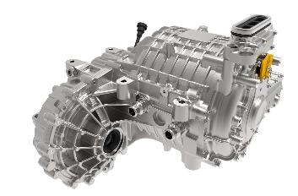
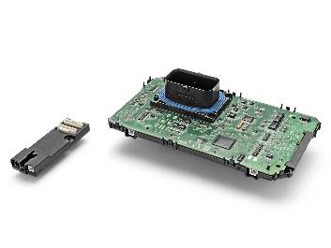
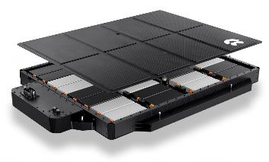
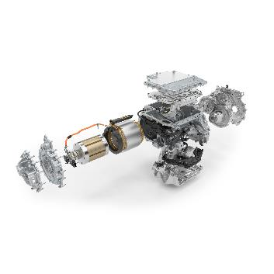
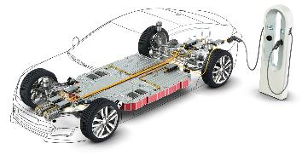
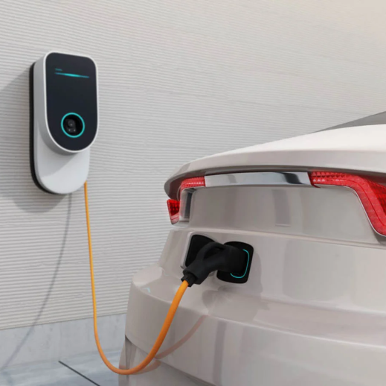
Εξαρτήματα ηλεκτρικών οχημάτων
Αυτά τα εξαρτήματα συνεργάζονται για να προσφέρουν αποδοτικές και βιώσιμες μεταφορές, ελαχιστοποιώντας παράλληλα τις εκπομπές και την εξάρτηση από ορυκτά καύσιμα.
Ηλεκτρική μονάδα κίνησης
Σύστημα διαχείρισης μπαταριών
Πακέτο μπαταρίας
Ηλεκτροκινητήρας
Ηλεκτρονικά Ισχύος
Σύστημα φόρτισης

Slide 9
Ηλεκτρικά Οχήματα με Μπαταρίες
Plug-in Υβριδικά Ηλεκτρικά Οχήματα
Τα BEV είναι πλήρως ηλεκτρικά οχήματα που λειτουργούν εξ ολοκλήρου με ηλεκτρική ενέργεια που είναι αποθηκευμένη σε επαναφορτιζόμενες μπαταρίες. Δεν διαθέτουν κινητήρα εσωτερικής καύσης και παράγουν μηδενικές εκπομπές ρύπων κατά την οδήγηση.
Τα PHEV διαθέτουν τόσο ηλεκτροκινητήρα όσο και κινητήρα εσωτερικής καύσης. Μπορούν να συνδεθούν για να φορτίσουν την μπαταρία και να χρησιμοποιήσουν βενζίνη για εκτεταμένη εμβέλεια όταν η μπαταρία έχει εξαντληθεί.
Τύποι Ηλεκτρικών Οχημάτων
Υβριδικά Ηλεκτρικά Οχήματα
Ηλεκτρικά οχήματα με κυψέλες καυσίμου
Τα HEV διαθέτουν κινητήρα εσωτερικής καύσης και ηλεκτροκινητήρα, αλλά ο ηλεκτροκινητήρας χρησιμοποιείται κυρίως για να υποστηρίξει τον κινητήρα αντί να οδηγεί το όχημα ανεξάρτητα. Τα HEV δεν χρειάζεται να είναι συνδεδεμένα στην πρίζα, καθώς βασίζονται στο αναγεννητικό φρενάρισμα και στον κινητήρα για την επαναφόρτιση της μπαταρίας.
Τα FCEV χρησιμοποιούν αέριο υδρογόνο για την παραγωγή ηλεκτρικής ενέργειας μέσω μιας κυψέλης καυσίμου, η οποία τροφοδοτεί τον ηλεκτροκινητήρα. Εκπέμπουν μόνο υδρατμούς και έχουν μεγαλύτερες αποστάσεις σε σύγκριση με τα BEV, αλλά η υποδομή ανεφοδιασμού με υδρογόνο είναι περιορισμένη.

Slide 10
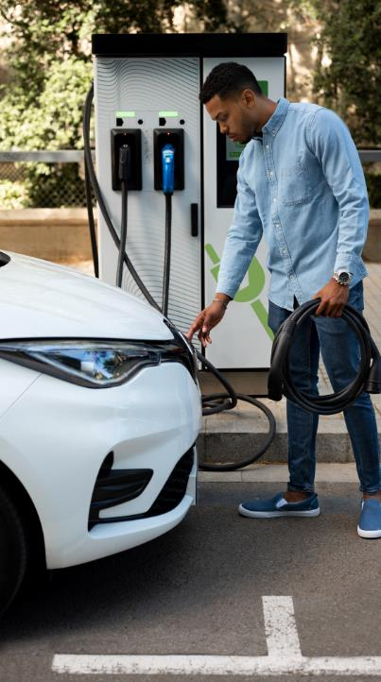
Το μέλλον των ηλεκτρικών οχημάτων
Αυξημένη υιοθέτηση: Τα EV αναμένεται να γίνουν πιο mainstream καθώς η τεχνολογία προχωρά και η ευαισθητοποίηση για τα περιβαλλοντικά οφέλη αυξάνεται.
Προόδους στην τεχνολογία μπαταρίας: Οι συνεχείς βελτιώσεις στην τεχνολογία των μπαταριών θα οδηγήσουν σε αυξημένη ενεργειακή πυκνότητα, μεγαλύτερη εμβέλεια και ταχύτερους χρόνους φόρτισης.
Επέκταση της υποδομής φόρτισης: Η πιο ευρεία διαθεσιμότητα σταθμών φόρτισης, συμπεριλαμβανομένων των ταχυφορτιστών, θα μειώσει το άγχος της εμβέλειας και θα διευκολύνει τα ταξίδια μεγάλων αποστάσεων.
Διαφορετικές επιλογές οχημάτων: Οι προσφορές EV θα διαφοροποιηθούν ώστε να περιλαμβάνουν διάφορους τύπους οχημάτων, από συμπαγή αυτοκίνητα έως SUV, φορτηγά, ακόμη και λεωφορεία, καλύπτοντας διαφορετικές προτιμήσεις των καταναλωτών.
Ενσωμάτωση με ανανεώσιμες πηγές ενέργειας: Τα EV θα τροφοδοτούνται όλο και περισσότερο από ανανεώσιμες πηγές ενέργειας, μειώνοντας τις εκπομπές αερίων του θερμοκηπίου και προάγοντας τη βιωσιμότητα.
Αυτόνομη οδήγηση: Η ενσωμάτωση των EV με την τεχνολογία αυτόνομης οδήγησης θα φέρει επανάσταση στις μεταφορές, βελτιώνοντας την ασφάλεια, την αποτελεσματικότητα και την ευκολία.

Slide 11
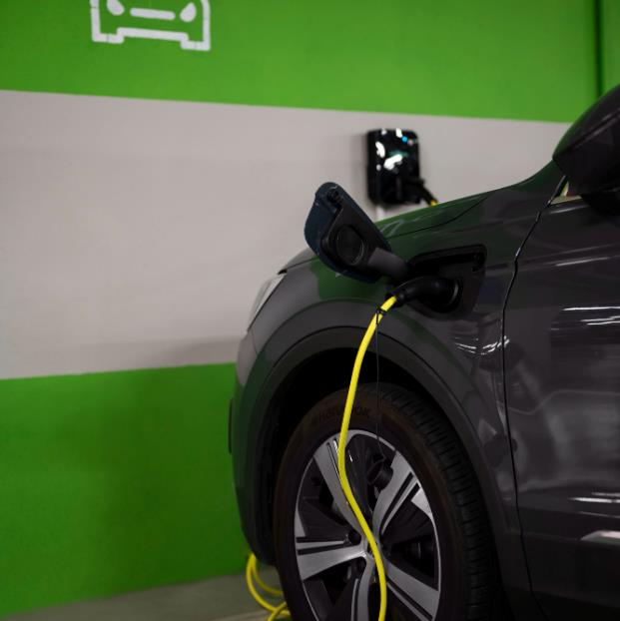
Κυβερνητικές πολιτικές και κίνητρα για τα ηλεκτρικά οχήματα
Οι κυβερνητικές πολιτικές και τα κίνητρα διαδραματίζουν κρίσιμο ρόλο στην προώθηση της υιοθέτησης ηλεκτρικών οχημάτων (EVs). Πολλές κυβερνήσεις σε όλο τον κόσμο προσφέρουν μια σειρά από κίνητρα για να ενθαρρύνουν τους καταναλωτές να στραφούν στα EV. Αυτά τα κίνητρα μπορεί να περιλαμβάνουν εκπτώσεις φόρου, εκπτώσεις, επιχορηγήσεις και επιδοτήσεις για την αγορά ηλεκτρικών οχημάτων ή την εγκατάσταση υποδομής φόρτισης. Επιπλέον, οι κυβερνήσεις συχνά εφαρμόζουν κανονισμούς όπως πρότυπα εκπομπών ρύπων, απαιτήσεις οικονομίας καυσίμου και εντολές οχημάτων μηδενικών εκπομπών για να δώσουν κίνητρα στις αυτοκινητοβιομηχανίες να παράγουν περισσότερα EV. Επιπλέον, οι πολιτικές που στοχεύουν στην επέκταση της δημόσιας υποδομής φόρτισης και στην παροχή κινήτρων για έρευνα και ανάπτυξη στον τομέα των ηλεκτρικών οχημάτων συμβάλλουν επίσης στην ανάπτυξη της αγοράς ηλεκτρικών οχημάτων. Συνολικά, η κρατική υποστήριξη είναι καθοριστική για την επιτάχυνση της μετάβασης σε καθαρότερες και πιο βιώσιμες μεταφορές μέσω της ευρείας υιοθέτησης ηλεκτρικών οχημάτων.

Slide 12
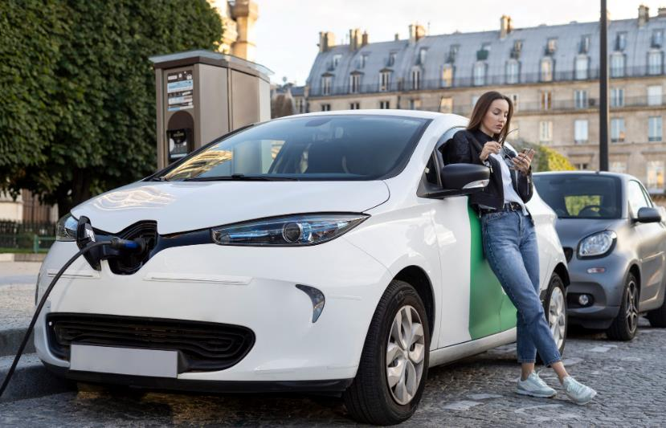
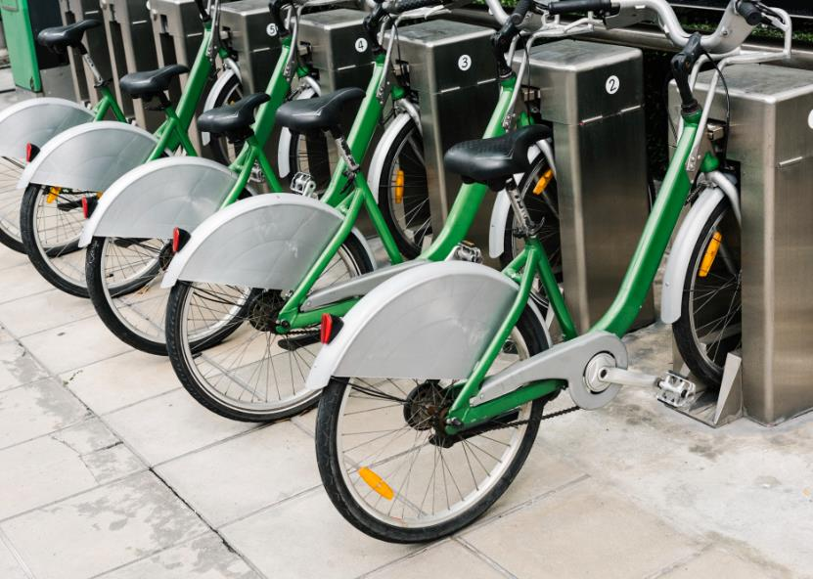
Προκλήσεις που αντιμετωπίζουν Υιοθέτηση Ηλεκτρικών Οχημάτων
Οι προκλήσεις που αντιμετωπίζει η υιοθέτηση του ηλεκτρικού οχήματος (EV) περιλαμβάνουν περιορισμένη εμβέλεια οδήγησης που προκαλεί «άγχος εμβέλειας», έλλειψη υποδομής φόρτισης, μεγάλους χρόνους φόρτισης, υψηλό αρχικό κόστος, ανησυχίες για την ανθεκτικότητα της μπαταρίας, έλλειψη μοντέλων EV και ανάγκη για καλύτερη ενημέρωση των καταναλωτών. σχετικά με τα οφέλη των EV. Αυτές οι προκλήσεις πρέπει να αντιμετωπιστούν μέσω επενδύσεων στην υποδομή φόρτισης, κινήτρων για χαμηλότερο κόστος, προόδους στην τεχνολογία μπαταριών και εκπαίδευσης σχετικά με τα πλεονεκτήματα των EV.

Slide 13
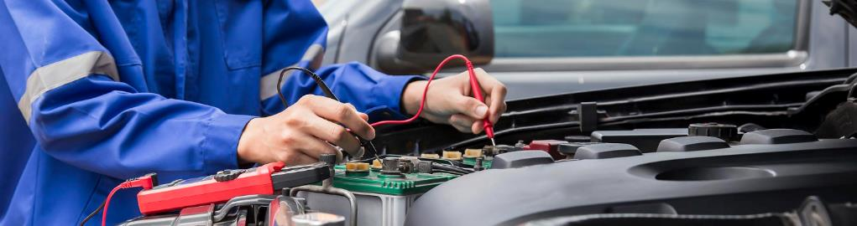
Συντήρηση και επισκευή ηλεκτρικών οχημάτων
Η συντήρηση του EV περιλαμβάνει τακτικούς ελέγχους της μπαταρίας, των φρένων, των ελαστικών και του συστήματος ψύξης. Οι επισκευές μπορεί να περιλαμβάνουν τη στερέωση ηλεκτρικών εξαρτημάτων, την αντικατάσταση φθαρμένων εξαρτημάτων και την αντιμετώπιση τυχόν προβλημάτων με το σύστημα φόρτισης. Σε αντίθεση με τα παραδοσιακά οχήματα, τα EV έχουν συνήθως λιγότερα κινούμενα μέρη, μειώνοντας την ανάγκη για συχνή συντήρηση. Ωστόσο, συχνά απαιτείται εξειδικευμένη εκπαίδευση και εξοπλισμός για επισκευές λόγω της πολυπλοκότητας των ηλεκτρικών συστημάτων. Οι τακτικές ενημερώσεις λογισμικού και η παρακολούθηση της υγείας της μπαταρίας είναι ζωτικής σημασίας για τη βέλτιστη απόδοση και τη μακροζωία.

Slide 14
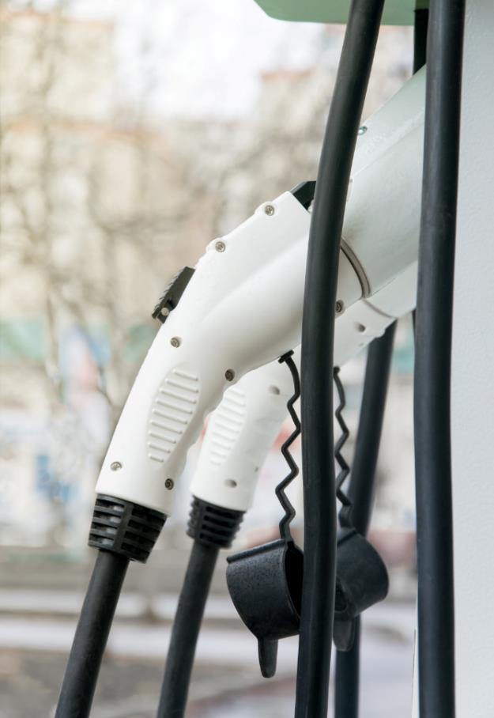

Περιβαλλοντικές Επιπτώσεις Ηλεκτρικών Οχημάτων
Τα EV έχουν θετικό περιβαλλοντικό αντίκτυπο επειδή παράγουν μηδενικές εκπομπές στην εξάτμιση, μειώνοντας την ατμοσφαιρική ρύπανση και καταπολεμώντας την κλιματική αλλαγή. Ωστόσο, τα περιβαλλοντικά οφέλη των ηλεκτρικών οχημάτων εξαρτώνται από παράγοντες όπως η πηγή ηλεκτρικής ενέργειας που χρησιμοποιείται για τη φόρτιση και η ανάλυση του κύκλου ζωής της παραγωγής, της λειτουργίας και της απόρριψης ηλεκτρικών οχημάτων. Οι βιώσιμες πρακτικές, όπως η χρήση ανανεώσιμων πηγών ενέργειας για τη φόρτιση και την ανακύκλωση εξαρτημάτων της μπαταρίας, είναι απαραίτητες για την ελαχιστοποίηση των περιβαλλοντικών επιπτώσεων. Συνολικά, τα EV προσφέρουν σημαντικά περιβαλλοντικά πλεονεκτήματα έναντι των παραδοσιακών οχημάτων, ειδικά όταν τροφοδοτούνται από καθαρές πηγές ενέργειας.

Slide 15
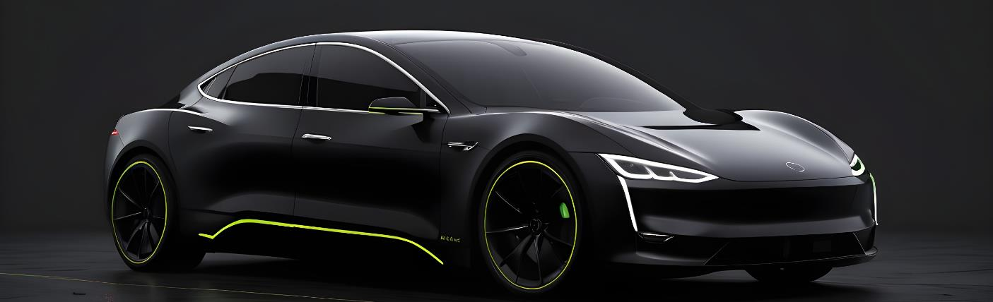
THANK YOU

Slide 16
Στέφανος Ξενικουδάκης-Εισαγωγή & Επιπτώσεις.
Μαρίνο Πρίφτη-Εξαρτήματα & Τύποι ηλεκτρικών οχημάτων.
Νικόλας Μαργαρίτης-Ιστορία & Οφέλη.
Ηλίας Περιάλης- Μέλλον των ηλεκτρικών οχημάτων & Περιβαλλοντικές επιπτώσεις.
Γιαννούλης Λαγογιάννης-Προκλήσεις Συντήρηση και επισκευή & Κυβερνητικές πολιτικές και κίνητρα.

